Slide 1
과거의 오늘
MJ
12161543 김수영
12161645 임하나 12141587 이성빈

Slide 2
주제 소개
로드 맵
5 - 6주차 간 진행 사항
7 - 8주차 간 진행 사항
Q&A

Slide 3


주제 소개
01
1. 주제 소개
2. 방향성 재정비

Slide 4
주제 소개
01
<과거의 오늘>
핵심 키워드
영어ver. 제공
역사 인물
한국사
능동적
학습
일기
Notes:
간단하게 어플 소개 다시

Slide 5
방향성 재정비
01
A
B
C
한국사에 중심을 둠
일기 기능 접목
추가적 ∙ 구체적
역사 정보 제공
Notes:
방향성 잡은거
한국사 어플임*** ++ 일기 접목

Slide 6
로드 맵
02
1. 일정 및 진행사항

Slide 7
일정 및 진행 사항
02
1 – 4 주차
7 – 8 주차
15 주차
서버 연동
및
동기화 구현
방향성 재정비 및 프로토타입 제작
주제 선정 및 설게
최종 발표
서버 구현
및
어플 개발
5 – 6 주차
9 – 12 주차

Slide 8
5 – 6 주차 간 진행 사항
03
1. 전면적인 진행사항
2. UI PROTOTYPE
3. DATA 수집 및 처리
4. DB 구상

Slide 9
03
5 – 6 주차 간 진행 사항
1. 전면적인 진행사항
DB & DATA
방향성
UI
MySQL 에서 SQLite 사용으로 변경
인물DB, 365DB의 스키마 구상
DB데이터 크롤링
한국사 정보 제공을 중심으로 일기 기능 접목
요구사항 정의서, 유즈케이스 재작성
깃헙 연동
프로토타입 1차 구현
UI 전면 수정
Notes:
데이터는 저작권 때문에….. 계속 애먹은 것….원래 4주차까지 마무리 했어야 했는데

Slide 10
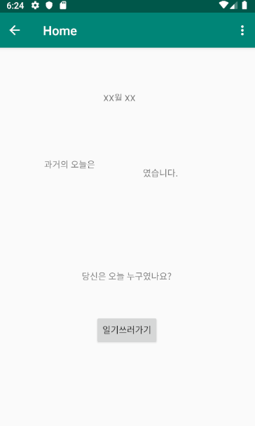
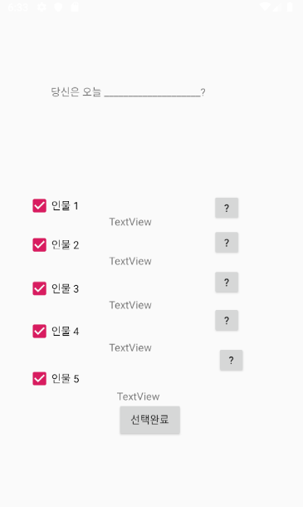
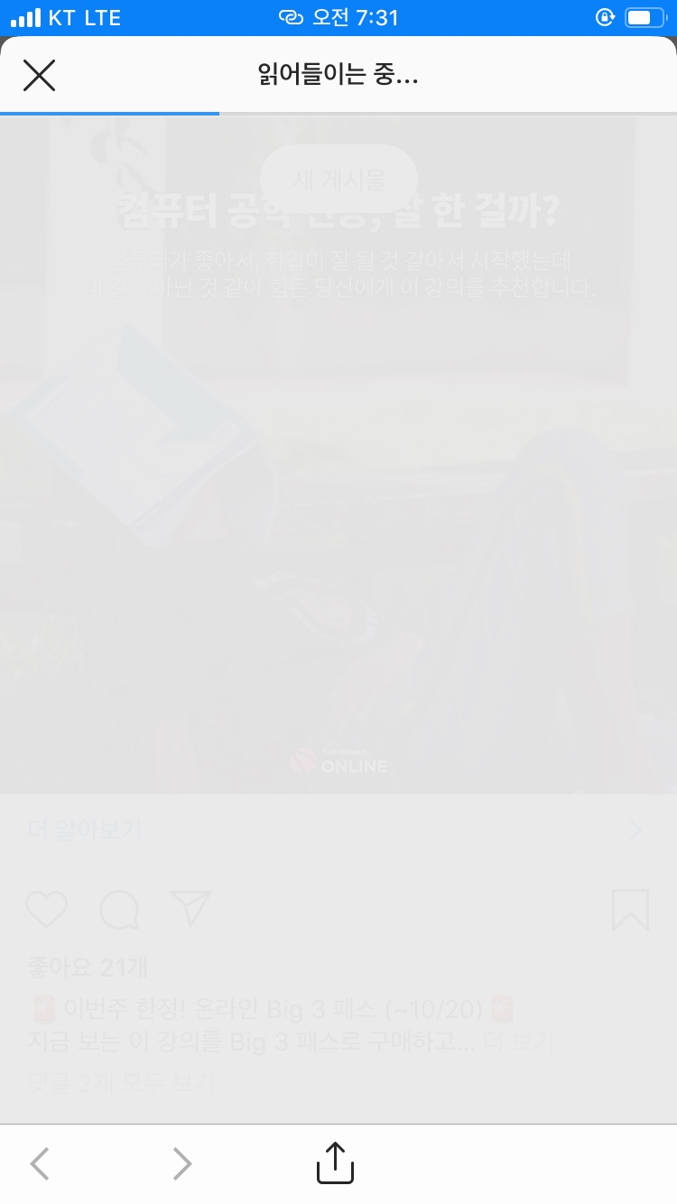
03
UI PROTOTYPE
(인물에 대한 간단한 정보)
더보기
1. 메인 화면
2.일기 작성(1)_인물 선택
Notes:
캡쳐 화면이 가능한건 캡쳐로 했고 불가한 것들은 모형 제작해서 발표
각 화면 간 이동 관계 설명 필요

Slide 11
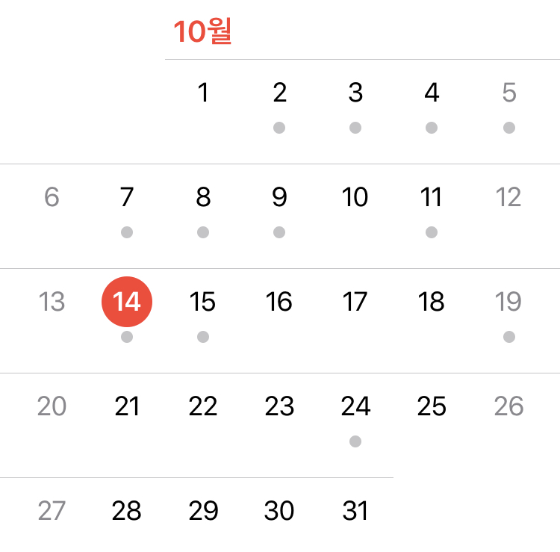
03
UI PROTOTYPE
HOME
HOME
HOME
XXXX.XX.XX
XXXX.XX.XX
연도
월
한호 #학구적 #열심
한호 #학구적 #열심
(작성란)
(뷰어)
2.일기 작성(2)_일기 작성
2.일기 작성(3)_뷰어
3. 캘린더
Notes:
현재 캘린더 때문에 특정 화면으로 넘어가지 못하고 있음 . **** 프로토 타입에서 유일하게 구현 못한것

Slide 12
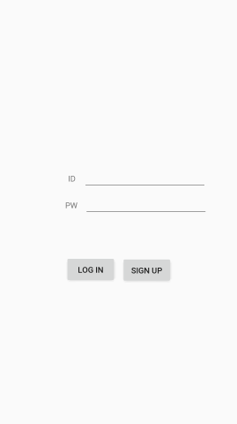
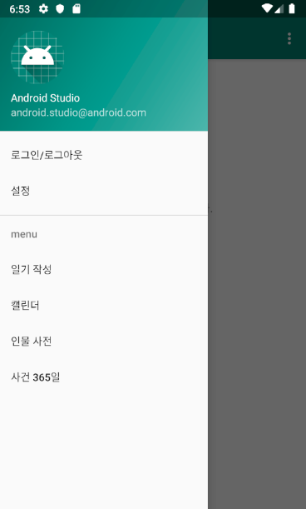

03
UI PROTOTYPE
설정
동기화
탈퇴
COPYRIGHT
개발자 노트
한번 탈퇴하면 되돌리기 어렵습니다. 그래도 탈퇴하시겠습니까?
YES NO
4. 로그인
5. 메뉴
6. 설정
Notes:
데이터는 저작권 때문에….. 계속 애먹은 것….원래 4주차까지 마무리 했어야 했는데

Slide 13
03
UI PROTOTYPE
HOME
HOME
월
일
(인물 사전)
(365 역사 검색)
7. 인물 사전
8. 365 사전
Notes:
데이터는 저작권 때문에….. 계속 애먹은 것….원래 4주차까지 마무리 했어야 했는데

Slide 14
03
DATA 수집 및 처리(1) – 365DB
문제
해결
수집 결과
정리 된 데이터를 받아 올 곳이 불분명
신문 기사 스크랩=> 한문 번역 구현X
우리역사넷 – 오늘의 역사(연표) 사이트 크롤링
http://contents.history.go.kr/front/th/list.do
크롤링 결과를 CSV파일 형태로 저장
연, 월, 일, 한 줄 기록, 참고자료링크 형태로 저장

Slide 15
03
DATA 수집 및 처리(1) – 365DB
크롤링 코드
URL 리스트화
def get_info(url_text):
html= urlopen(url_text)
bsObject = BeautifulSoup(html, "html.parser")
#get year
mm = bsObject.body.select(".today_table th")
date_list = []
for i in mm:
date_list.append(i.get_text().strip())
#get title
nl = bsObject.body.select(".today_table td")
title_list = []
for i in nl:
tmp = i.get_text().strip()
tmp = tmp.split('\n')
title_list.append(tmp[0])
#get link
link_list = []
sl = bsObject.body.select(".today_table td div:first-child a:first-child")
for i in sl:
link_list.append(i.get('href'))
return date_list, title_list, link_list
def get_url_list():
month = [1,2,3,4,5,6,7,8,9,10,11,12]
date_per_month = [31,29,31,30,31,30,31,31,30,31,30,31]
date = []
date_url = []
month_url = []
for i in range(31):
date.append(i+1)
url_list = []
for mn in month: #1~12
for dat in date: #1~31
mnt = str(mn)
dt = str(dat)
if dat > date_per_month[mn - 1]:
break
url_txt = "http://contents.history.go.kr/front/th/list.do?newSearch=false&sortDirection=DESC&month=" + mnt + "&day=" + dt
url_list.append(url_txt)
date_url.append(dat)
month_url.append(mn)
return url_list, date_url, month_url

Slide 16
03
DATA 수집 및 처리(2) – 인물DB
문제
해결
수집 결과
저작권 문제로 데이터 제공을 거부 하는 곳이 대다수
충분히 많지 않은 인물 데이터 셋
한국사 LOD
http://lod.koreanhistory.or.kr/lodMain.do
해당 데이터 셋을 통해 충분한 데이터 셋 확보
크롤링 결과를 엑셀파일 형태로 저장
생년, 졸년, 시대, 문무신, 본관 등 정보를 기본 정도로 지님
상세 내역 또한 크롤링 함
Notes:
LOD = linked open data

Slide 17
03
DATA 수집 및 처리(2) – 인물DB
엑셀 읽어오기(ID)
크롤링 코드
def readExcel():
data = pd.read_excel('data_set.xlsx')
#2~15730
for i in range(14001,15725):
id = data.iloc[i]
id_list = id.tolist()
url = "http://people.aks.ac.kr/front/dirSer/ppl/pplView.aks?pplI"
url = url + id_list[0] + "&curSetPos=0&curSPos=0&category=dirSer&isEQ=true&kristalSearchArea=P"
parsing_data(url)
def parsing_data(url):
#html = urlopen(url)
html = requests.get(url)
bsObject = BeautifulSoup(html.text,"html.parser")
#---상세내용 크롤링--------------------------------------
my_titles = bsObject.select(
'div:nth-child(6) > div'
)
for title in my_titles:
beforeSlice = title.text
_find1 = "[요약정보]"
_find2 = "[상세내용]"
_find3 = "[참고문헌]"
_find4 = "생년"
index_start = beforeSlice.find(_find2)
index_end = beforeSlice.find(_find3)
detail_text = beforeSlice[index_start:index_end]
index_start = beforeSlice.find(_find4)
index_end = beforeSlice.find(_find2)
date_text = beforeSlice[index_start:index_end]
list = [date_text, detail_text]
result.append(list)

Slide 18
03
DB 구상
인물DB
365DB
인물 이름
생일
기일
간단 설명
월
일
연도
한 줄 역사
추가 정보 링크

Slide 19
향후 진행사항
04
1. 5 - 6주차 진행 피드백
2. 7 - 8주차 진행 계획

Slide 20
04
5 – 6 주차 진행 피드백
5 - 6주 치 목표
피드백
프로토타입 완성
메인화면 구현
서버와 연동
인물DB
365DB
인물 추천 알고리즘
캘린더 구현을 제외하고 완성 import 문제 발생
프로토타입 완료에 지연에 따라 지연
인물 Dataste 확보 문제로 일정을 미루었음
인물DB, 365DB 구상 및 데이터 수집 완료
인물 추천 알고리즘은 1차 개발 이후로 진행 예정
Notes:
인물 DB가 3-4 주차에완성해야 했으나 저작권 문제로 계속 꼬이는 바람에 + 방향성을 확실히 재정비 하고 전체적인 아이디어를 갈아엎는 바람에 진행사항이 많이 더딤.

Slide 21
7 – 8 주차 진행 목표
04
1
3
5
프로토타입 보완 : 캘린더
안드로이드 내부 DB 구현
간트 차트 수정
A
B
C
D
E
2
4
실제 어플 개발 시작
인물DB 레이블링

Slide 22
Q&A

Slide 23
감사합니다

